Slide 1

v
第三章 栈和队列
3-1-1 栈的提出

Slide 2
括号匹配问题
【问题】 判断给定表达式中所含括号是否正确配对。
【想法】 配对原则：右括号与其前面最近的尚未配对的左括号相配对。
顺序扫描表达式，将右括号与已经扫描过的最后一个尚未配对的左括号进行配对。
5 + ( (3 + 2) ×8 – 7) ÷ 3
5 + ( (3 + 2) ×8 – 7) ) ÷ 3
如何保存已经扫描过的尚未配对的左括号，并对其实施配对操作？
用栈保存，扫描到左括号进栈，扫描到右括号出栈
在实际问题的处理过程中，有些数据具有后到先处理的特点
Notes:
能否通过计算左右括号的个数来确定？不行如）（3+4）（

Slide 3
进制转换问题
【问题】 将十进制数转换为二进制数。
【想法】 转换规则：除基取余，逆序排列。
2
23
1
2
11
1
(23)₁₀ = (10111)₂
2
5
1
2
2
0
2
1
1
如何保存得到的余数，使之能够逆序输出？
0
用栈保存，从最后进栈的元素开始输出
在实际问题的处理过程中，有些数据具有后到先处理的特点

Slide 4
函数嵌套调用
【问题】嵌套调用：在函数的执行过程中调用其他函数，返回到哪里？
【想法】为保证函数嵌套调用的正确执行，返回到调用位置。
主
函
数
main
A
B
D
E
如何保存调用位置？
C
用栈保存，返回最后进栈的位置
在实际问题的处理过程中，有些数据具有后到先处理的特点

Slide 5
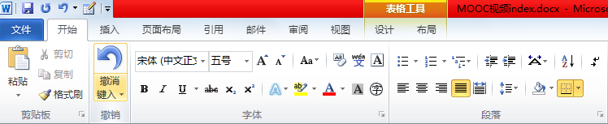
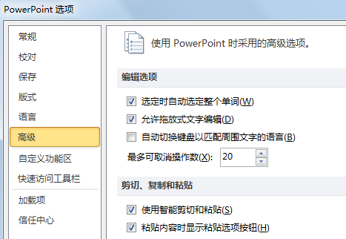
Office的撤销机制
人生无法后悔，所以且行且珍惜！
计算机后悔很容易，所以大胆往前走！

Slide 6


随处可见的栈结构

Slide 7
关于栈结构
什么是栈？在逻辑上有什么特点？在操作上有什么特性？
如何存储栈结构？
在不同的存储结构上，如何实现插入、删除、查找等基本操作？
在不同的存储结构上，基本操作的时空性能如何？

Slide 8
v
第三章 栈和队列
3-1-2 队列的提出

Slide 9

银行排队问题
【问题】 银行个人储户的储蓄业务。
【想法】 先来先服务原则，模拟排队，储户叫号后排在队尾，窗口顺次叫号。
如何保存正在等待的储户顺序？
用队列保存
在实际问题的处理过程中，有些数据具有先到先处理的特点

Slide 10

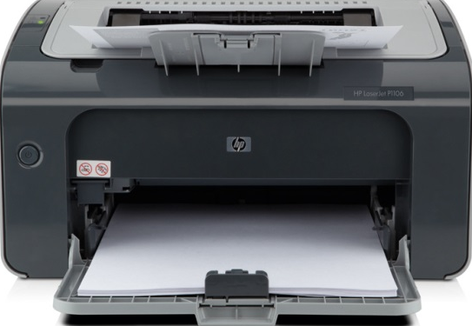

打印缓冲区
【问题】 多个用户共享打印机，保证打印功能。
【想法】 先来先服务原则，设置打印缓冲区，先送到缓冲区的先打印。
如何保存等待打印的文件？
用队列保存
在实际问题的处理过程中，有些数据具有先到先处理的特点

Slide 11
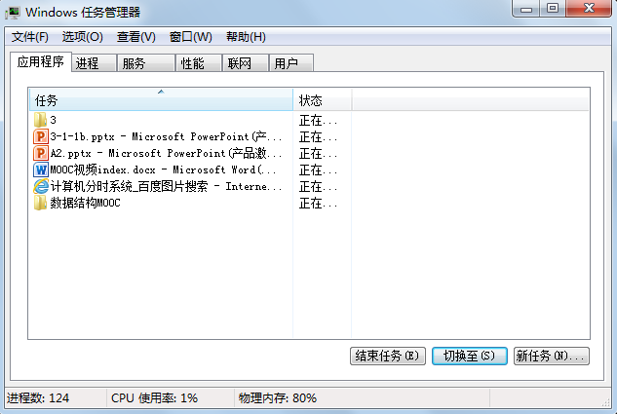
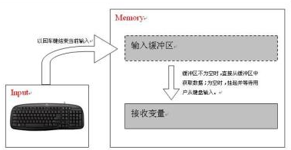

随处可见的队列

Slide 12

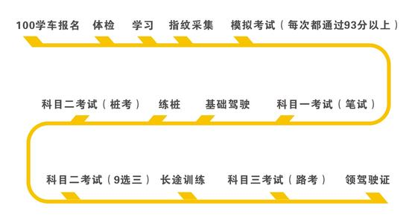


随处可见的队列

Slide 13
v
第三章 栈和队列
3-2-1 栈的逻辑结构

Slide 14
讲什么？
栈的定义
栈的操作特性
栈的抽象数据类型定义

Slide 15
栈的定义
栈：限定仅在一端进行插入和删除操作的线性表
插入位置：1 ~ n+1
线性表
删除位置：1 ~ n
（a₁, …, a_{n-1}, a_{n}）
插入位置：n+1
栈
栈底
栈顶
删除位置：n
栈顶（top）：允许插入和删除的一端称为栈顶
栈底（bottom）：另一端称为栈底

Slide 16
栈的操作特性
插入
删除
插入：入栈、进栈、压栈
删除：出栈、弹栈
c
空栈：不含任何数据元素的栈
b
条件判断
a
此时执行出栈操作，哪个元素可以出栈呢？
栈的操作特性：后进先出（Last In First Out，LIFO）

Slide 17
栈的操作特性
例：有三个元素按a、b、c的次序依次进栈，且每个元素只允许进一次栈，则可能的出栈序列有多少种？
情况一
出栈：c b a
c
b
a
栈只是对插入和删除操作的位置进行了限制
并没有限定插入和删除操作进行的时间

Slide 18
栈的操作特性
例：有三个元素按a、b、c的次序依次进栈，且每个元素只允许进一次栈，则可能的出栈序列有多少种？
情况二
出栈：b c a
c
b
a
栈只是对插入和删除操作的位置进行了限制
并没有限定插入和删除操作进行的时间

Slide 19
栈的操作特性
例：有三个元素按a、b、c的次序依次进栈，且每个元素只允许进一次栈，则可能的出栈序列有多少种？
能否得到如下出栈序列？
出栈：c a b
c
b
a
栈只是对插入和删除操作的位置进行了限制
并没有限定插入和删除操作进行的时间

Slide 20
栈的抽象数据类型定义
ADT Stack
DataModel
Operation
endADT
栈中元素具有相同类型及后进先出特性，相邻元素具有前驱和后继关系
InitStack：栈的初始化
DestroyStack ：栈的销毁
Push：入栈
Pop：出栈
GetTop：取栈顶元素
Empty：判空
相对于其他数据结构，栈的基本操作是确定的

Slide 21
栈的抽象数据类型定义
入栈
InitStack
输入：无
功能：栈的初始化，初始化一个空栈
输出：无
DestroyStack
输入：无
功能：销毁栈，释放栈所占用的存储空间
输出：无
Push
输入：元素值 x
功能：在栈顶插入一个元素 x
输出：如果插入成功，栈顶增加了一个元素，否则返回失败信息
出栈
Push操作需要指明插入位置吗？

Slide 22
栈的抽象数据类型定义
入栈
Pop
输入：无
功能：删除栈顶元素
输出：如果删除成功，返回被删元素值；否则返回失败信息
GetTop
输入：无
功能：读取当前的栈顶元素
输出：若栈不空，返回当前的栈顶元素值；否则返回失败信息
Empty
输入：无
功能：判断栈是否为空
输出：如果栈为空，返回 1；否则，返回 0
出栈

Slide 23
v
第三章 栈和队列
3-2-2 栈的顺序存储结构及实现

Slide 24
讲什么？
顺序栈的存储结构定义
顺序栈的实现——入栈
顺序栈的实现——出栈
顺序栈的实现——取栈顶元素
顺序栈的实现——判空

Slide 25
顺序栈的存储结构定义
顺序栈：栈的顺序存储结构
什么是顺序存储？
0 1 2 3 4 5 6 7 8
a b c
top
如何改造数组实现栈的顺序存储呢？
如何表示栈底：用数组的一端作为栈底
如何表示栈顶：设变量top存储栈顶元素所在的下标

Slide 26
顺序栈的类定义
const int StackSize = 10;
template <typename DataType>
class SeqStack
{
public:
SeqStack( );
~SeqStack( );
void Push( DataType x );
DataType Pop( );
DataType GetTop( );
int Empty( );
private:
DataType data[StackSize];
int top;
};
栈的抽象数据类型定义？
InitStack：栈的初始化
DestroyStack ：栈的销毁
Push：入栈
Pop：出栈
GetTop：取栈顶元素
Empty：判空

Slide 27
顺序栈的实现——入栈
0 1 2 … StackSize-1
x
a b c
top
栈满：top=StackSize-1
template <typename DataType>
void SeqStack<DataType> :: Push(DataType x)
{
if (top == StackSize - 1) throw "上溢";
data[++top] = x;
}
什么情况下无法入栈？
时间复杂度？

Slide 28
顺序栈的实现——出栈
0 1 2 … StackSize-1
a b c
top
template <typename DataType>
DataType SeqStack<DataType> :: Pop( )
{
DataType x;
if (top == -1) throw "下溢";
x = data[top--];
return x;
}
栈空：top=-1
什么情况下无法出栈？
取栈顶元素的实现？

Slide 29
顺序栈的实现——判空
0 1 2 … StackSize-1
判空的函数原型是什么？
a b c
Empty
输入：无
功能：判断栈是否为空
输出：如果栈为空，返回 1；否则，返回 0
top
栈空：top=-1
template <typename DataType>
int SeqStack<DataType> :: Empty( )
{
if (top == -1) return 1
else return 0;
}

Slide 30
v
第三章 栈和队列
3-2-3 栈的链接存储结构及实现

Slide 31
讲什么？
链栈的存储结构定义
链栈的实现——入栈
链栈的实现——出栈
链栈的实现——取栈顶元素
链栈的实现——判空

Slide 32
链栈的存储结构定义
链栈：栈的链接存储结构
单链表是如何存储线性表的？
first
a₁
a₂
a_{i}
a_{n}
∧
first
top
a₁
a₂
a_{i}
a_{n}
∧
a_{n}
栈顶
P：用链表的哪一端作为栈顶？
a_{n-1}
A：为方便操作，用链头作为栈顶
P：链栈需要加头结点吗？
P：单链表为什么加头结点？
a₁
∧
A：链栈无须加头结点

Slide 33
链栈的存储结构定义
template <typename DataType>
class LinkStack
{
public:
LinkStack( );
~LinkStack( );
void Push(DataType x);
DataType Pop( );
DataType GetTop( );
int Empty( );
private:
Node<DataType> *top;
};
栈的抽象数据类型定义？
InitStack：栈的初始化
DestroyStack ：栈的销毁
Push：入栈
Pop：出栈
GetTop：取栈顶元素
Empty：判空

Slide 34
链栈的实现——入栈
top
x
s
template <typename DataType>
void LinkStack<DataType> :: Push(DataType x)
{
Node<DataType> *s = nullptr;
s = new Node<DataType>;
s->data = x; //申请结点s数据域为x
s->next = top; top = s; //将结点s插在栈顶
}
top
a_{n}
a_{n-1}
a₁
∧
链栈的入栈操作为什么不用判断是否栈满？

Slide 35
链栈的实现——出栈
template <typename DataType>
DataType LinkStack<DataType> :: Pop( )
{
Node<DataType> *p = nullptr;
DataType x;
if (top == nullptr) throw "下溢";
x = top->data; p = top; //暂存栈顶元素
top = top->next; //将栈顶结点摘链
delete p;
return x;
}
top
a_{n}
p
top
a_{n-1}
a₁
∧
空栈
top = nullptr
什么情况下无法删除？
取栈顶元素的实现？

Slide 36
v
第三章 栈和队列
3-3-1 队列的逻辑结构

Slide 37
讲什么？
队列的定义
队列的操作特性
队列的抽象数据类型定义

Slide 38
队列的定义
队列：只允许在表的一端进行插入操作，在另一端进行删除操作
（a₁, a₂, …, a_{n-1}, a_{n}）
a₁ a₂ … a_{n}
a₁ a₂ … a_{n}
队头
队列
队尾
栈
队尾：允许插入的一端，相应地，位于队尾的元素称为队尾元素
队头：允许删除的一端，相应地，位于队头的元素称为队头元素

Slide 39
队列的操作特性
例：有三个元素按a、b、c的次序依次入队，且每个元素只允许进一次队，则出队序列是什么？
答：出队序列只有一种情况：a b c
出队
入队
插入：入队、进队
a
b
c
删除：出队
空队列：不含任何数据元素的队列
任何时候执行出队操作，一定是哪个元素呢？
队列的操作特性：先进先出（First In First Out，FIFO）

Slide 40
队列的抽象数据类型定义
ADT Stack
DataModel
Operation
endADT
队列中元素具有相同类型及先进先出特性，相邻元素具有前驱和后继关系
InitQueue：队列的初始化
DestroyQueue：队列的销毁
EnQueue：入队
DeQueue：出队
GetQueue：取队头元素
Empty：判空
与栈类似，队列的基本操作是确定的

Slide 41
队列的抽象数据类型定义
出队
入队
InitQueue
输入：无
功能：初始化队列，创建一个空队列
输出：无
DestroyQueue
输入：无
功能：销毁队列，释放队列所占用的存储空间
输出：无
EnQueue
输入：元素值x
功能：在队尾插入一个元素
输出：如果插入成功，队尾增加了一个元素；否则返回失败信息
a₁ a₂ … a_{n}
Enqueue操作需要指明插入位置吗？

Slide 42
队列的抽象数据类型定义
出队
入队
a₁ a₂ … a_{n}
DeQueue
输入：无
功能：删除队头元素
输出：如果删除成功，返回被删元素值；否则给出失败信息
GetQueue
输入：无
功能：读取队头元素
输出：若队列不空，返回队头元素；否则给出失败信息
Empty
输入：无
功能：判断队列是否为空
输出：如果队列为空，返回1，否则，返回0

Slide 43
v
第三章 栈和队列
3-3-2 队列的顺序存储结构及实现

Slide 44
讲什么？
顺序队列
循环队列
循环队列的存储结构定义
循环队列的实现

Slide 45
顺序队列
顺序队列：队列的顺序存储结构
例：a₁a₂a₃a₄依次入队
0 1 2 3 4
a₁
a₂
a₃
a₄
rear
如何改造数组实现队列的顺序存储？
入队操作的时间性能？
如何表示队头：用数组的一端作为队头，从下标 0 处开始存放
如何表示队尾：设变量rear存储队尾元素所在的下标

Slide 46
顺序队列
顺序队列：队列的顺序存储结构
例：a₁a₂依次出队
0 1 2 3 4
a₁
a₂
a₃
a₄
rear
如何改造数组实现队列的顺序存储？
如何表示队头：用数组的一端作为队头，从下标 0 处开始存放
如何表示队尾：设变量rear存储队尾元素所在的下标

Slide 47
顺序队列
顺序队列：队列的顺序存储结构
例：a₁a₂依次出队
0 1 2 3 4
a₂
a₃
a₄
rear
如何改造数组实现队列的顺序存储？
出队操作的时间性能？
如何表示队头：用数组的一端作为队头，从下标 0 处开始存放
如何表示队尾：设变量rear存储队尾元素所在的下标

Slide 48
顺序队列
如何改进出队操作的时间性能？
例：a₁a₂依次出队
0 1 2 3 4
a₁
a₂
a₃
a₄
front
rear
设置队头、队尾两个位置指针
入队、出队时间性能均是O(1)
约定：队头front指向队头元素的前一个位置，队尾rear指向队尾元素

Slide 49
顺序队列
队列的移动有什么特点？
例：a₁a₂依次出队
0 1 2 3 4
a₂
a₃
a₄
a₅
front
rear
整个队列向数组下标较大方向移动
单向移动性
队列的单向移动性会产生什么问题？
假溢出：数组空间发生上溢，但数组的低端还有空闲空间

Slide 50
循环队列
如何解决假溢出呢？
如何使数组下标循环呢？
0 1 2 3 4
a₆
a₃
a₄
a₅
front
rear
循环队列：队列采用顺序存储，并且数组是头尾相接的循环结构
if (rear + 1 > 4)
rear = 0;
else
rear++;
rear = (rear + 1) % 5
程序技巧：求模（正余数）使得数组下标循环

Slide 51
循环队列的类定义
const int QueueSize = 100; template <typename DataType> class CirQueue
{
public:
CirQueue( );
~ CirQueue( );
void EnQueue(DataType x);
DataType DeQueue( );
DataType GetQueue( );
int Empty( );
private:
DataType data[QueueSize];
int front, rear;
};
队列的抽象数据类型定义？
InitQueue：队列的初始化
DestroyQueue：队列的销毁
EnQueue：入队
DeQueue：出队
GetQueue：取队头元素
Empty：判空

Slide 52
循环队列的实现——初始化
循环队列：队列采用顺序存储，并且数组是头尾相接的循环结构
设置队头、队尾两个位置指针
0 1 2 3 4
front
rear
front
rear
CirQueue<DataType> :: CirQueue( )
{
front = rear = -1;
}
CirQueue<DataType> :: CirQueue( )
{
front = rear = QueueSize - 1;
}

Slide 53
循环队列的实现——判空
如何判断循环队列的队空？
0 1 2 3 4
a₃
front
rear
int CirQueue<DataType> :: Empty( )
{
if (rear == front) return 1;
else return 0;
}
队空的判定条件：front = rear

Slide 54
队空和队满
如何判断循环队列队满？
0 1 2 3 4
a₆ a₂ a₄ a₅
x
rear
front
队空的判定条件：front = rear
队满的判定条件：front = rear

Slide 55
队空和队满
如何确定不同的队空、队满的判定条件？
0 1 2 3 4
0 1 2 3 4
a₆ a₂ a₄ a₅
a₁ a₂ a₄ a₅
rear
front
front
rear
队空的判定条件：front = rear
(rear+1) % QueueSize = front
队满的判定条件：front = rear
数组中有一个空闲单元

Slide 56
循环队列的实现——入队
0 1 2 3 4
a₃
a₄
x
front
rear
template <typename DataType>
void CirQueue<DataType> :: EnQueue(DataType x)
{
if ((rear + 1) % QueueSize == front) throw "上溢";
rear = (rear + 1) % QueueSize; //队尾指针在循环意义下加1
data[rear] = x; //在队尾处插入元素
}
时间复杂度是多少？
Page 07

Slide 57
循环队列的实现——出队
0 1 2 3 4
a₂
a₃
a₄
front
rear
template <typename DataType>
DataType CirQueue<DataType> :: DeQueue( )
{
if (rear == front) throw "下溢";
front = (front + 1) % QueueSize; //队头指针在循环意义下加1
return data[front]; //读取并返回出队前的队头元素
}
取队头元素的实现？

Slide 58
v
第三章 栈和队列
3-3-3 队列的链接存储结构及实现

Slide 59
讲什么？
链队列的存储结构定义
链队列的实现——入队
链队列的实现——出队
链队列的实现——取队头元素
链队列的实现——销毁

Slide 60
链队列的存储结构定义
链队列：队列的链接存储结构
first
a₁
a₂
a_{i}
a_{n}
∧
front
rear
P：用链表的哪一端作为队头？哪一端作为队尾？
A：链头作为队头，出队时间为O(1)
链尾作为队尾，入队时间为O(n)
设置队尾指针rear
P：链队列需要加头结点吗？

Slide 61
链队列的类定义
template <typename DataType>
class LinkQueue
{
public:
LinkQueue( );
~LinkQueue( );
void EnQueue(DataType x);
DataType DeQueue( );
DataType GetQueue( );
int Empty( );
private:
Node<DataType> *front, *rear;
};
队列的抽象数据类型定义？
InitQueue：队列的初始化
DestroyQueue：队列的销毁
EnQueue：入队
DeQueue：出队
GetQueue：取队头元素
Empty：判空

Slide 62
链队列的实现——入队
a₁
a₂
∧
a_{i}
a_{n}
x
∧
front
rear
s
front
front
∧
∧
∧
没有头结点会怎样？
x
x
rear
s
rear
s
void LinkQueue<DataType> :: EnQueue(DataType x)
{
Node<DataType> *s = nullptr;
s = new Node<DataType>; //申请结点s
s->data = x; s->next = nullptr;
rear->next = s; rear = s;
}
时间复杂度是多少？
rear = s; front = s;

Slide 63
链队列的实现——出队
p
a₁
a₂
a_{i}
a_{n}
∧
front
rear
p
如何判断边界情况？
∧
a₁
∧
if (p->next == nullptr)
rear = front;
front
rear
考虑边界情况：队列中只有一个元素？

Slide 64
链队列的实现——出队
p
p
a₁
a₂
∧
a₁
a_{i}
a_{n}
∧
∧
front
rear
front
rear
DataType LinkQueue<DataType> :: DeQueue( )
{
DataType x;
Node<DataType> *p = nullptr;
if (rear == front) throw "下溢";
p = front->next; x = p->data;
front->next = p->next;
if (p->next == nullptr) rear = front;
delete p;
return x;
}
取队头元素的实现？

Slide 65
栈的应用举例( 5 ) 表达式求值(编译系统中的一个最基本问题 )
将一个算术表达式翻译成能正确求值的机器
指令系列，或直接求其值。（使用算符优先法）
任何一个算术表达式都由操作数（常数、变量）、算术运算符（+、-、*、/）和界限符（刮号、表达式结束符‘#’ 、虚设的表达式起始符‘#’ ）组成。后两者统称为算符。 例如：# 3 *（7 － 2 ）#
算符间的优先关系: (θ₁和θ₂为两个相继出现的算符)
θ₁ < θ₂ θ₁ 的优先权低于 θ₂
θ₁ = θ₂ θ₁ 的优先权等于 θ₂
θ₁ > θ₂ θ₁ 的优先权高于 θ₂

Slide 66
栈的应用举例(5 ) 表达式求值
算符间的优先关系
θ₂
θ₁
＋ － ﹡ / ( ) #
＋ > > < < < > >
－ > > < < < > >
﹡ > > > > < > >
/ > > > > < > >
( < < < < < =
) > > > > > >
# < < < < < =
表中空白说明表达式不允许它们相继出现；
同级运算，自左而右，即θ₁= θ₂ 时，令θ₁> θ₂ ；
先刮号内，后刮号外；
‘=’表示界限符相遇说明其内运算结束；

Slide 67
栈的应用举例( 5 ) 表达式求值
算法基本思想：
设立算符栈OPTR和操作数栈OPND以实现算符优先法 。
具体做法: 1.置栈OPND为空， ‘#’进OPTR栈；
对当前读入的字符c,
若c是操作数，则进OPND栈；
如：# 3 *（7 － 2 ）#
*
7 － 2
－ 2
3 * 5
－
* 5
若c是算符，则OPTR栈的栈顶运算符t和算符c比较优先权后作相应操作：
－
（
2
5
*
7
t < c ：c进OPTR栈；读下一个字符
15
#
3
t > c ：退OPTR栈，二次退OPND
栈，将计算结果进OPND栈；
OPTR栈
OPND栈
t = c ：退OPTR栈（脱刮号）。读下一个字符

Slide 68
栈与递归的实现 (1)
递归函数：直接或间接调用自身的函数
递归是程序设计中一个强有力的工具。它利用系统内部功能—借助 “系统栈” —自动实现函数调用过程中的信息的保存与恢复，因而省略了程序中许多细节的设计，简化设计过程，具有较高的开发效率；开发出的软件可读性和可维护性较好。
递归被广泛应用于程序设计中。其一，很多函数是递归定义的；其二，有的数据结构具有递归特性，其操作可递归描述；其三，有一类问题虽无明显递归结构，但用递归求解较简单。
具备以下条件的问题能用递归方法解决：
可将原问题分解成一些新问题，它们与原问题解法相同，只是规模较小（可调用自身）；
规模减少到一定程度，必定具备一个明确的结束递归条件（称为递归出口），至此就不再调用自身。

Slide 69
例题：写代码求n的阶乘
写法一：float fun(int n)
{
float f = 1;
for(int i=1;i<=n;i++)
{
f = f*i;
}
return f;
}

Slide 70
写法二：
观察阶乘形式：5！= 1*2*3*4*5
4！= 1*2*3*4
5！= 4！*5
具备以下条件的问题能用递归方法解决：
可将原问题分解成一些新问题，它们与原问题解法相同，只是规模较小（可调用自身）；
规模减少到一定程度，必定具备一个明确的结束递归条件（称为递归出口），至此就不再调用自身。

Slide 71
如何写递归程序
第零步：写出满足递归条件的关系式
可将原问题分解成一些新问题，它们与原问题解法相同，只是规模较小（可调用自身）；列出问题规模为n时与规模较小时关系
5！= 1*2*3*4*5
4！= 1*2*3*4
5！= 4！*5
fun(n)=n*fun(n-1)
规模减少到一定程度，必定具备一个明确的结束递归条件（称为递归出口），至此就不再调用自身。
fun(0)=1

Slide 72
如何写递归程序
第零步：写出满足递归条件的关系式，获得递归函数
fun(0)=1 (1)
fun(n)=n*fun(n-1) n>1 (2)

Slide 73
如何写递归程序
第一步：根据递归函数，写出函数名称，并确定输入参数。（求n的阶乘）
float fun(int n)
{
}
fun(0)=1 (1)
fun(n)=n*fun(n-1) n>1 (2)

Slide 74
如何写递归程序
第二步：根据递归函数的终止条件，写出终止代码。（求n的阶乘）
float fun(int n)
{
float f;
if(n==0)
f=1;
return f；
}
fun(0)=1 (1)
fun(n)=n*fun(n-1) n>1 (2)

Slide 75
如何写递归程序
第三步：根据递归条件，写出调用自身代码。（求n的阶乘）
float fun(int n)
{
float f;
if(n==0)
f = 1;
else
f = n*fun(n-1);
return f；
}
fun(1)=1 (1)
fun(n)=n*fun(n-1) n>1 (2)
注意：1、调用自身的时候，一定要看哪个参数是减少问题规模的。
2、看清楚做递归调用前后，需要做哪些操作。

Slide 76
栈与递归的实现 (2)
递归函数的一般形式：
递归调用
P( 形参表 ) {
if ( 递归出口 )
<若干简单操作>；
else
{若干简单操作和
若干P( 实参表 )
的序列 }
}
如 float fact(int n) {
if(n==0) f=1;
else f=fact(n-1)*n;
return(f); }
递归出口
不再递归调用

Slide 77
栈与递归的实现 (3)
递归函数的执行过程：
执行调用操作时，机内至少执行如下操作：
保存返回地址，即压入返回地址栈；
为被调函数准备数据：算实参值入栈，给形参；
转入执行被调函数。
执行返回操作时，机内至少执行如下操作：
保存被调函数计算结果；
弹出栈顶（包括返回地址）；
按返回地址返回主调函数。

Slide 78
栈与递归的实现 (4)
参数 | 计算 | 返回
0 | 1
float fact(int n)
{
if(n==0)
f=1;
else
f=fact(n-1)*n;
return(f);
}
参数 | 计算 | 返回
1 | 1*fact(0)
参数 | 计算 | 返回
2 | 2*fact(1)
参数 | 计算 | 返回
3 | 3*fact(2)
参数 | 计算 | 返回
4 | 4*fact(3)
主函数调用fac(4)

Slide 79
阶乘方法的实现 (4)
参数 | 计算 | 返回
0 | 1 | 1
参数 | 计算 | 返回
1 | 1*fact(0) | 1
参数 | 计算 | 返回
2 | 2*fact(1) | 2
参数 | 计算 | 返回
3 | 3*fact(2) | 6
参数 | 计算 | 返回
4 | 4*fact(3) | 24
主函数调用fac(4)

Slide 80
栈与递归的实现 (5)
递归函数的构造：
构造递归函数的关键在于寻找递归算法和终结条件这两要素：
递归算法就是对问题一次解决过程的
描述,可通过对一次求解过程的分析
归纳,找出问题的共性而获得;
终结条件可通过分析问题最后一步的
求解而得到。

Slide 81

汉诺塔问题
B
相传在古印度圣庙中，有一种被称为汉诺塔(Hanoi)的游戏。该游戏是在一块铜板装置上，有三根杆(编号A、B、C)，在A杆自下而上、由大到小按顺序放置64个金盘。游戏的目标：把A杆上的金盘全部移到C杆上，并仍保持原有顺序叠好。
C
A
盘片移动时必须遵守以下规则：每次只能移动一个盘片；盘片可以插在A、B和C中任一塔座；任何时候都不能将一个较大的盘片放在较小的盘片上。
当塔上有n个盘片时，如何移动盘片？要求编程求解。

Slide 82
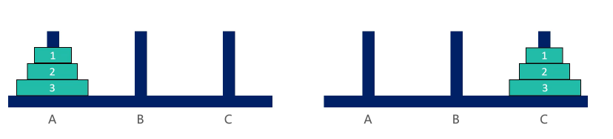
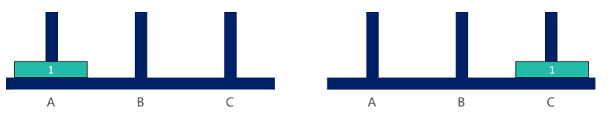
初始状态
结果状态
n=1

Slide 83
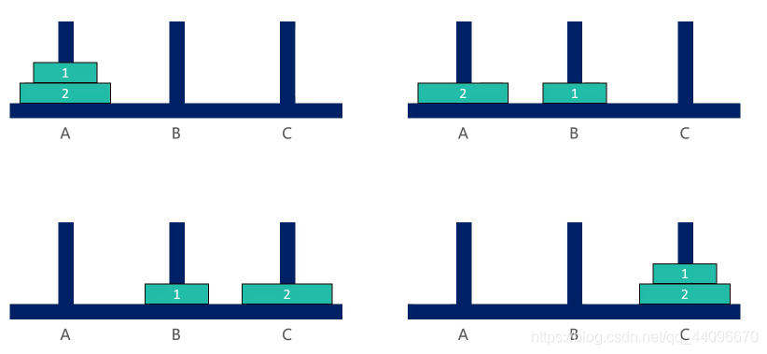
n=2

Slide 84
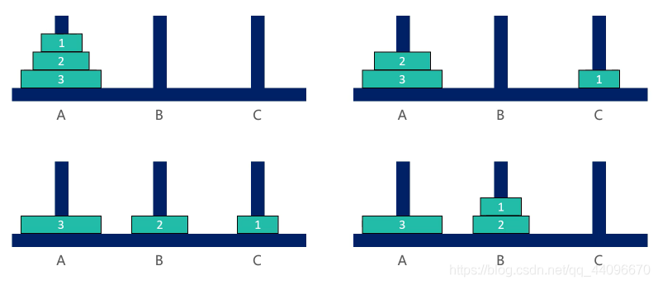
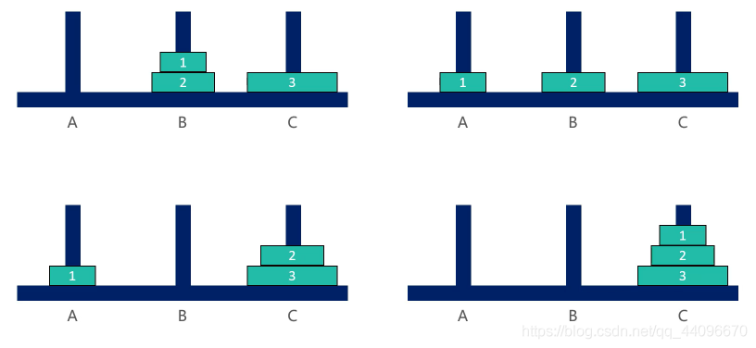
n=3

Slide 85
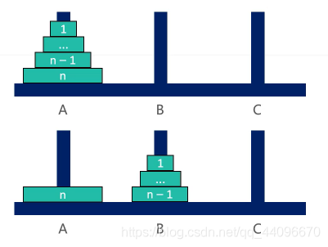
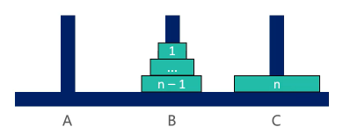
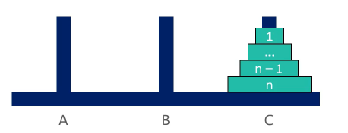
解题的方法是什么？
1
2
3
以A杆为中介，从B杆将1至n-1号盘移至C杆
以C杆为中介，从A杆将1至n-1号盘移至B杆
将A杆中剩下的第n号盘移至C杆

Slide 86
如何写汉诺塔程序
第零步：写出满足递归条件的关系式，获得递归函数
可将原问题分解成一些新问题，它们与原问题解法相同，只是规模较小（可调用自身）；列出问题规模为n时与规模较小时关系
1
2
3
将A杆中剩下的第n号盘移至C杆
以A杆为中介，从B杆将1至n-1号盘移至C杆
以C杆为中介，从A杆将1至n-1号盘移至B杆

Slide 87
1
2
3
将A杆中剩下的第n号盘移至C杆
以A杆为中介，从B杆将1至n-1号盘移至C杆
以C杆为中介，从A杆将1至n-1号盘移至B杆
Hanoi(n-1,A,B,C)
Hanoi(n,A,B,C)

Slide 88
1
2
3
将A杆中剩下的第n号盘移至C杆
以A杆为中介，从B杆将1至n-1号盘移至C杆
以C杆为中介，从A杆将1至n-1号盘移至B杆
目标杆
Hanoi(n-1,A,C,B)
Hanoi(n,A,B,C)
move(n,A,C)
输出n号盘从A移动到C
起始杆
中介杆
Hanoi(n-1,B,A,C)

Slide 89
如何写汉诺塔程序
第零步：写出满足递归条件的关系式，获得递归函数
规模减少到一定程度，必定具备一个明确的结束递归条件（称为递归出口），至此就不再调用自身。
Hanoi(1,A,B,C) = move(1,A,C)
输出1号盘从A移动到C

Slide 90
如何写汉诺塔程序
第零步：写出满足递归条件的关系式，获得递归函数
Hanoi(1,A,B,C) = move(1,A,C) n=1
Hanoi(n-1,A,C,B)
Hanoi(n,A,B,C)=
move(n,A,C)
n>1
Hanoi(n-1,B,A,C)

Slide 91
如何写汉诺塔程序
第一步：根据递归函数，写出函数名称，并确定输入参数。
void Hanoi (int n, char A, char B, char C)
{
}
Hanoi(1,A,B,C) = move(1,A,C) n=1
Hanoi(n-1,A,C,B)
Hanoi(n,A,B,C)=
move(n,A,C)
n>1
Hanoi(n-1,B,A,C)

Slide 92
如何写汉诺塔程序
第二步：根据递归函数的终止条件，写出终止代码。
void Hanoi(int n, char A, char B, char C)
{
if(n==1)
cout<<"move disk "<<n<<" from "<<A<<" to "<<C<<endl;
}
Hanoi(1,A,B,C) = move(1,A,C) n=1
Hanoi(n-1,A,C,B)
Hanoi(n,A,B,C)=
move(n,A,C)
n>1
Hanoi(n-1,B,A,C)

Slide 93
如何写汉诺塔程序
第三步：根据递归条件，写出调用自身代码。
void Hanoi(int n, char A, char B, char C)
{
if(n==1)
cout<<"move disk "<<n<<" from "<<A<<" to "<<C<<endl; else
{
Hanoi(n-1,A,C,B);
cout<<"move disk "<<n<<" from "<<A<<" to "<<C<<endl;
Hanoi(n-1,B,A,C);
}
}
Hanoi(n-1,A,C,B)
Hanoi(n,A,B,C)=
move(n,A,C)
n>1
Hanoi(n-1,B,A,C)

Slide 94
如何设计递归算法（老师经验）
递归设计难点：递归算法是倒过来设计的（逆向思维），而设计程序的思维通常是正向思维。
递归算法神奇之处在非递归调用代码，往往简单一两句就能发挥神奇功效，而程序员通常不相信。
fun(0)=1 (1)
fun(n)=n*fun(n-1) n>1 (2)
因此，先设计清楚基本算法，后思考程序是否正确运行。
设计算法的时候，要以抽象方式思考。很多学生很难接受抽象方式思考，总觉得抽象思考太离谱。

